Slide 1
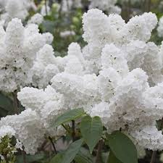
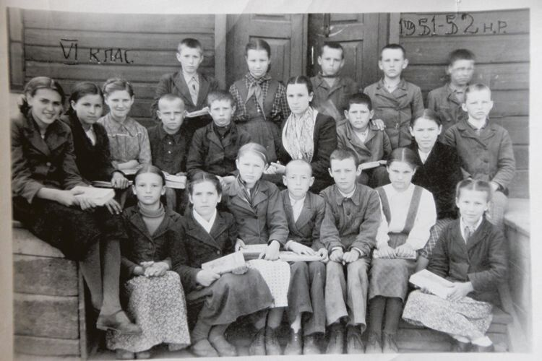
Двадцять третє травня
Класна робота
Наналіз поезії А.Малишка “ Вчителька “
Лебедина пісня
поета…

Slide 2
Прослухайте пісню
за посиланням:
Сонечко встає, і в росі трава, Біля школи в нас зацвітають квіти, Вчителько моя, зоре світова, Де тебе питать, Де тебе зустріти? На столі лежать зошитки малі, І роботи час проганяє втому. І летять-летять в небі журавлі, І дзвенить дзвінок Хлопчику малому. Скільки підросло й полетіло нас В молодій весні, в колосистім полі, А у тебе знов та ж доріжка в клас, Той же явір наш Під вікном у школі. Двох синів твоїх узяли фронти, Бо на рідний край впала чорна злива. В партизанську ніч посивіла ти, Як в тяжкий мороз Непожата нива. Знов щебече юнь і цвіте трава, Пізнаю тебе в постаті несхилій, Вчителько моя, зоре світова, Раднице моя На Вкраїні милій!
https://www.youtube.
com/watch?v=gYven1gUDl0

Slide 3
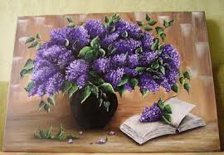
“ Вчителька ”
Написано 8 лютого 1970 року.
Музика П.Майбороди.
Присвячено Олені Павлівні Дзіваківській.
Тема: доля вчительки.
Головна думка: привернути увагу до тієї ролі, яку в житті людини відіграє звичайний вчитель.
Настрій: світла туга, вдячність

Slide 4
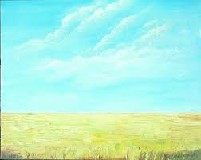
Художні засоби
Епітети:
В молодій весні, колосисте поле,
На Вкраїні милій…

Slide 5
Художні засоби
Метафори:
Бо на рідний край впала чорна злива,
Двох синів твоїх узяли фронти…

Slide 6
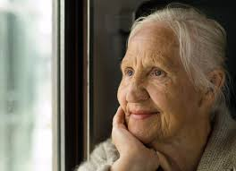
Художні засоби
Порівняння:
Посивіла ти,
Як в тяжкий мороз
Непожата нива.

Slide 7
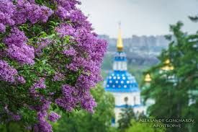
Художні засоби
Риторичне звертання:
Вчителько моя, зоре світова,
Раднице моя!

Slide 8
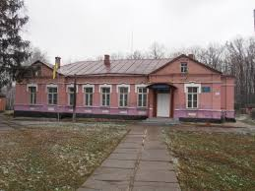
Художні засоби
Риторичне запитання:
Де тебе питать,
Де тебе зустріти?

Slide 9
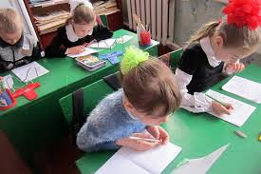
Художні засоби
Пестливі слова:
зошитки, сонечко

Slide 10
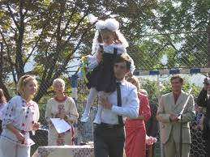
Художні засоби
Повтори:
дзвенить дзвінок,
летять-летять

Slide 11
Вчитель – це…
друг
наставник
людина
захисник
особистість
зразок для наслідування
радник
Скориговує, вчить, підказує, допомагає, підтримує, консультує

Slide 12
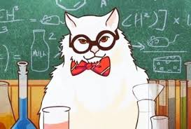
Творче завдання
Скласти сенкан
до слова “ вчитель ”

